Slide 1
Алгоритм действий медицинского работника при появлении представителей СМИ в ЛПУ
Мария Хворостова, руководитель пресс-службы Министерства здравоохранения Челябинской области

Slide 2
Пресс-служба Министерства здравоохранения Челябинской области
Тел.: 8 (351) 240-22-22, доб. 111
Моб.тел.: 89043083010
Эл.почта: press@minzdrav74.ru
Facebook: Мария Хворостова

Slide 3
Лента новостей на 74.ru за 24.05.
Новость | просмотры | комментарии
Челябинский симфонический оркестр покорил Южную Корею | 631 | 2
Более 10 тысяч южноуральцев обратились к врачам, чтобы бросить курить | 1730 | 27
В городском бору в столкновении скутера и ВАЗа ранена девочка-подросток | 3737 | 37
Тарифы на тепло и горячую воду в Челябинской области повысят на 4,4% | 7510 | 169
ФСБ обнародовала видео передачи взятки ректору УралГУФКа | 21562 | 133
В Челябинской области женщина умерла от клещевого энцефалита | 21590 | 111

Slide 4
МОНИТОРИНГ
Источники:
Интернет-издания
Газеты
Журналы
Телевидение
Радио
Блоги
Социальные сети
Форумы
Пресс-службы:
МЗЧО
Губернатора ЧО
Постпредства в УрФО
МЗРФ
Правительства РФ
Президента РФ

Slide 5

В СМИ правду говорит тот, кто говорит первым

Slide 6

Новость должна быть новостью!
Уникальный случай
Достижение, рекорд, красивая цифра
Попадание в тренд
Что-то изменилось для населения
Значимое для населения событие
Действительно интересная информация для широкого круга

Slide 7
Алгоритм работы с позитивом
Провести «и че - тест»
Сообщить новость в пресс-службу МЗЧО
Подготовить краткую информацию
Продумать, кто будет давать комментарии
Продумать картинку для ТВ и фотографов

Slide 8
Алгоритм работы с негативом
Внимательно выслушать вопрос, записать детали, название СМИ, имя и фамилию журналиста, взять контакты
Безотлагательно начать выяснение обстоятельств
Параллельно связаться с пресс-службой МЗЧО (в идеале сообщить о негативе заранее)
Оставаться на связи

Slide 9
Учитесь принимать негатив
У нас все хорошо. | Да, мы признаем проблему.
Вы говорите, у нас все плохо? Вы неправы. | Информация недостоверная. Достоверная информация следующая…
Вы говорите, у нас все плохо? Послушайте лучше, как у нас хорошо. | Давайте обсудим ту проблему, которая интересует вас.
Давайте я расскажу вам анекдот в тему… | А теперь четко и по делу…
Вы говорите, у нас все плохо? Я не буду с вами общаться! | Мы открыты для всех СМИ.

Slide 10
Закон РФ от 27.12.1991 г. N 2124-1 «О средствах массовой информации»
Статья 39. Запрос информации
Редакция имеет право запрашивать информацию о деятельности государственных органов, органов местного самоуправления, организаций, общественных объединений, их должностных лиц. Запрос информации возможен как в устной, так и в письменной форме. Запрашиваемую информацию обязаны предоставлять руководители указанных органов, организаций и объединений, их заместители, работники пресс-служб либо другие уполномоченные лица в пределах их компетенции.
Статья 40. Отказ и отсрочка в предоставлении информации
Отказ в предоставлении запрашиваемой информации возможен, только если она содержит сведения, составляющие государственную, коммерческую или иную специально охраняемую законом тайну. Уведомление об отказе вручается представителю редакции в трехдневный срок со дня получения письменного запроса информации. В уведомлении должны быть указаны:
1) причины, по которым запрашиваемая информация не может быть отделена от сведений, составляющих специально охраняемую законом тайну;
2) должностное лицо, отказывающее в предоставлении информации;
3) дата принятия решения об отказе.

Slide 11
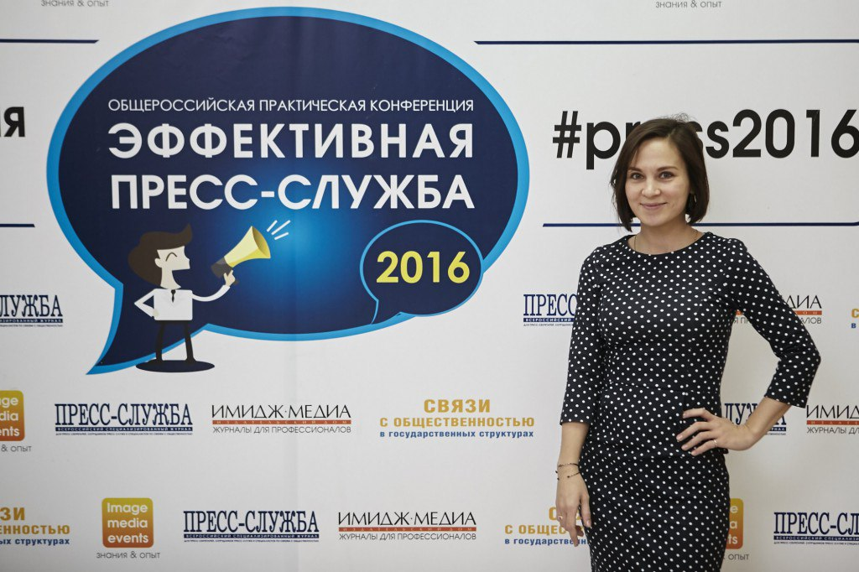
Спасибо за внимание!

